Slide 1
بسم الله الرحمن الرحیم

Slide 2
تغذیه و افسردگی
تهیه و تنظیم : نسرین حیدری
کارشناس تغذیه و رژیم درمانی

Slide 3
مقدمه:
افسردگی یکی از شایع ترین مشکلات بهداشت روان است.10 درصد از جمعیت جمعیت جهان را درگیر کرده است.
بنابر اعلام سازمان جهانی بهداشتی در سال ۲۰۰۲ افسردگی از نظر باری که به جامعه تحمیل می کند، چهارمین رتبه را در بین بیماری ها داراست .
نشانه های افسردگی:تحریک پذیری،بی خوابی یا پرخوابی،خستگی وضعف،کاهش یا افزایش وزن و کاهش تمرکز

Slide 4
ارتباط تغذیه و افسردگی:
کمبودهای تغذیه ای نقش مهمی در بروز افسردگی دارند. از طرف دیگر، کسانی که دچار افسردگی هستند غالباً تغذیه نامناسبی دارند و بنابراین از این جهت در معرض خطر هستند.
تغذیه نامناسب یا عامل افسردگی است یا در نتیجه افسردگی حاصل میشود.
ریشه بسیاری ازتغییرات خلق وخو کمبود های تغذیه است.
در مناطق مدیترانه ای آمار افسردگی کمتراست. (میوه،سبزیجات،مغزها و حبوبات)

Slide 5
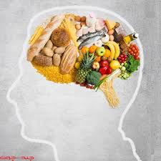
نقش تغذیه :
موادمغذی تأثیر زیادی بر روی رفتار و عملکرد مغزی دارند. برنامه ی غذایی نامناسب به خصوص مصرف زیاد تنقلات پرکالری و فاقد مواد مغذی، علت اصلی بروز افسردگی است.
، زیرا ترکیباتی بنام «انتقال دهنده های عصبی» در مغز تحت تأثیر غذایی است که می خوریم.
بسیاری از مواد مغذی در عملکرد مغزی و هورمونی بدن شرکت دارند که احساسات ما را تحت تأثیر قرار می دهند. بنابراین یک برنامه غذایی سالم و متعادل برای پیشگیری و درمان افسردگی مفید است.

Slide 6
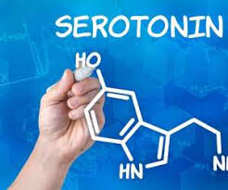
سروتونین دشمن افسردگی
(سروتونین) یک ماده شیمیایی در مغز است که خلق و خو را تحت تاثیر قرار میدهد.
كاهش آن سبب بی خوابی، بی علاقگی، فقدان انرژی، عدم تمركز حواس و افسردگی می شود.
تریپتوفان باعث ترشح هورمون سروتونین می شود.
تریپتوفان نمی تواند توسط بدن سنتز شود.
تریپتوفان از طریق غذا باید به بدن برسد.

Slide 7
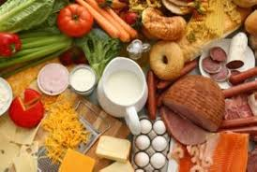
منابع غذایی تریپتوفان:
کربوهیدرات های پیچیده (میوه،سبزیجات ،غلات کامل ،حبوبات)
ماهی سالمون
گوشت ماکیان
حبوبات(لوبیا و عدس)
تخم مرغ
شیر
آجیل،سویا،کنجد،تخمه آفتابگردان ،جو
موز،سیب زمینی،

Slide 8
دوست و دشمن سروتونین:
دوستان :کافئین نابود کننده سروتونین
قند های ساده
استرس
دشمنان :ورزش
امگا3
یوگا و مدیتیشن
پروبیوتیک ها

Slide 9
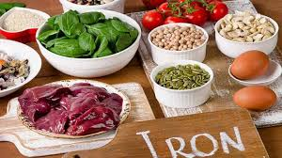
کمبود کدام مواد مغذی بر افسردگی موثر است؟
آهن :کمبود آهن : بی حوصلگی،خستگی،تحریک پذیری و عصباینت
در خانم ها بیشتر
منابع آهن : گوشت ها،حبوبات،تخم مرغ،میوهای خشک

Slide 10
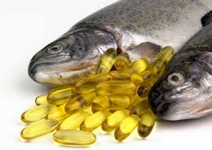
امگا 3 :
اسید چرب ضروری،کاهش التهاب و افزایش خونرسانی در مغز
شیوع افسردگی در کشورهای با سرانه بالای مصرف ماهی کمتر است.
منابع امگا 3 :ماهی های چرب(سالمون)
گردو
روغن کلزا و تخم کتان

Slide 11
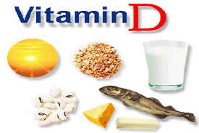
ویتامین D
در نور خورشید
از دلایل افسردگی افراد در فصل زمستان
کمبود آن افسردگی را افزایش میدهد.
ضدالتهاب

Slide 12
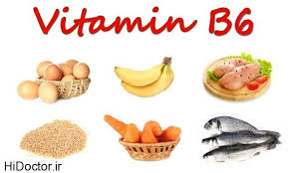
ویتامین های گروه B
ساخت ناقل های عصبی،تولید انرژی و عملکرد سلول های عصبی
اسید فولیک و ب6 وب12 مهمترین هستند.
منابع اسید فولیک:جگر،قارچ،سبزیجات سبز،بروکلی،گوشت ها ،پرتقال
منابع B12: تخم مرغ ،شیر ،ماهی وگوشت ها
منابع B6:: گوشت ،غلات کامل ،منغزها و سبزی ها

Slide 13
ویتامین های گروه B
تیامین یا B1 : ویتامین محلول درآب
تولید انرژی و حمایت از سیستم عصبی
منابع : نخودفرنگی،اسفناج،تخم مرغ و پرتقال
ریبوفلاوین یا B2:
متابولیسم انرژی وضد افسردگی
منابع :تخم مرغ،سبزیجات برگ سبز،قارچ،بادام و تخمه

Slide 14
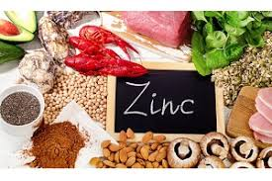
روی :
نقش مهم در عملکرد سیستم عصبی
تعادل آن در پیشگیری و درمان افسردگی مهم است.
منابع روی :
گوشت ها،مرغ و ماهی،شیر و فرآروده ها غلات کامل ،حبوبات و مغزها

Slide 15
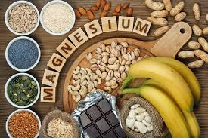
منیزیوم
عنصر مهم ضد خستگی
دریافت منیزیوم با کاهش افسردگی مرتبط است.
منابع :
حبوبات،دانه ها،مغزها ،سبزیجات برگ سبز و شیر وموز

Slide 16
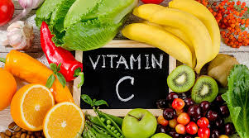
ویتامین c
ویتامین آنتی اکسیدان
خنثی کردن رادیکال آزاد(عامل صدمه به سلول و استرس اکسیداتیو)
منابع :میوه و سبزیجات تازه
مرکبات
فلفل سبز
کیوی
گوجه فرنگی

Slide 17
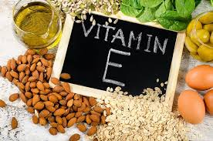
ویتامین E
آنتی اکسیدان سلولی
هم در درمان و هم در پیشگیری افسردگی موثر است.
مهمترین منبع : روغن های گیاهی و مغزها(بادام)
در سرخ کردن با حرارت بالا آسیب می بیند.

Slide 18
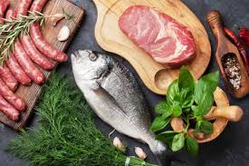
کارنیتین:
نوعی اسید آمینه
تولید و متابولیسم انرژی
بهبود خلق وخوی و درمان افسردگی
منابع حیوانی: مرغ ،گوشت،ماهی

Slide 19
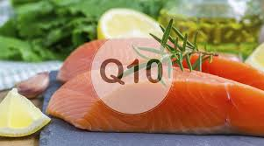
کوآنزیم Q10
یک کوآنزیم وآنتی اکسیدان مهم
تولید انرژی
بهبود خستگی مزمن و افسردگی
منابع در گوشت و مرغ و ماهی

Slide 20
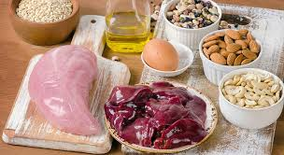
سلنیوم
ماده معدنی کمیاب موثر در تیروئید
نوعی انتی اکسیدان و خنثی سازی رایکال آزاد
سلنیوم غذاها بستگی به مقدار آن در خاک
منابع :ماهی ،گوشت،غذاهای دریایی،گردو و جوانه گندم،آجیل

Slide 21
چای سبز داروی افسردگی:
حاوی آنتی اکسیدان(پلی فنول )
کاهش اضطراب و استرس(آرام بخش)
فاقد کافئین
مصرف متعادل

Slide 22
کافئین (تیغ دو لبه):
تحریک سیستم عصبی واختلال خواب
تشدید افسردگی با مصرف زیاد
اثر موقت
نابود کننده سروتونین

Slide 23
چاقی و افسردگی(ارتباط دو سویه):
افراد چاق افسرده میشوند و افراد افسرده چاق می شوند!
چاقی با کاهش اعتماد به نفس و انزوا
افسردگی با افزایش اشتها و خستگی و بی تحرکی
خوردن احساسی
چاق ها اول افسردگی را درمان کنند.

Slide 24
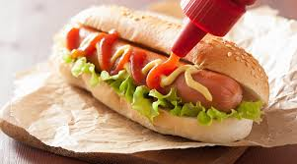
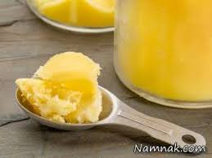
غذاهای مضر در افسردگی:
قندهای ساده
غلات تصفیه شده
غذاهای فرآوری شده و فست فودی
روغن های جامد و چربی های اشباع

Slide 25
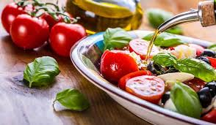
بهترین رژیم غذایی برای افسردگی:
رژیم مدیترانه ای (کاهش التهاب)
میوه و سبزی ها ،غلات سبوسدار،حبوبات ،مغزها و آجیل
مصرف اندک گوشت قرمز
مصرف ماهی و ماکیان
استفاده از ادویه جات و گیاهان به جای نمک
روغن زیتون کیمیای سلامتی

